Slide 1

“天国近了，你们要悔改”

Slide 2
一. 悔改的真义

Slide 3
悔改才能蒙祝福，得拯救

Slide 4
彼得后3：9 主 所 应 许 的 尚 未 成 就 ， 有 人 以 为 他 是 耽 延 ， 其 实 不 是 耽 延 ， 乃 是 宽 容 你 们 ， 不 愿 有 一 人 沉 沦 ， 乃 愿 人 人 都 悔 改。

Slide 5
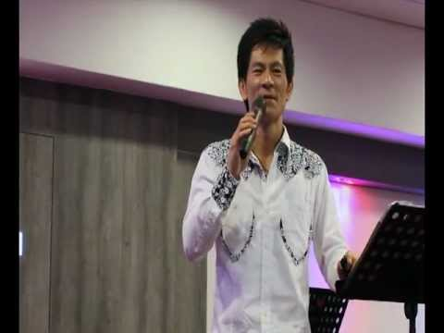

Slide 6
2. 悔改使人脱离罪的辖制与缠累

Slide 7
詩38:4 我 的 罪 孽 高 过 我 的 头 ， 如 同 重 担 叫 我 担 当 不 起 。
箴5：22“恶人必被自己的罪孽捉住，他必被自己的罪恶如绳索缠绕。”

Slide 8
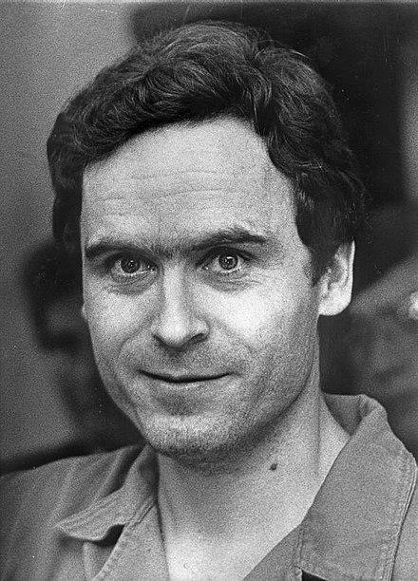
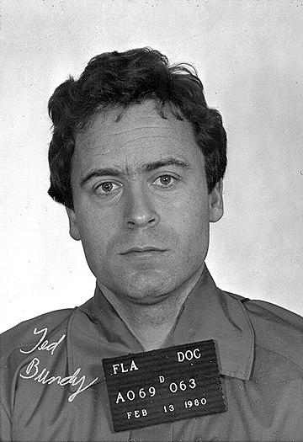

Slide 10
3.悔改使我们达到人生目标成为可能。

Slide 11
启3：19 凡 我 所 疼 爱 的 ， 我 就 责 备 管 教 他 ； 所 以 你 要 发 热 心 ， 也 要 悔 改

Slide 12
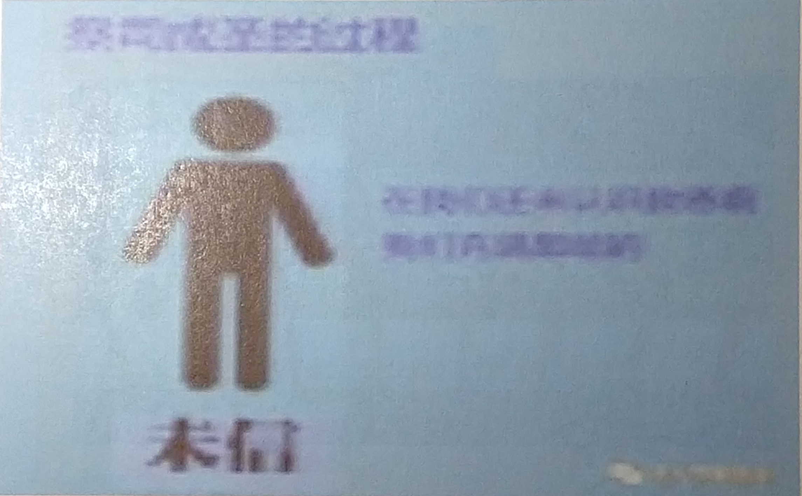

Slide 13
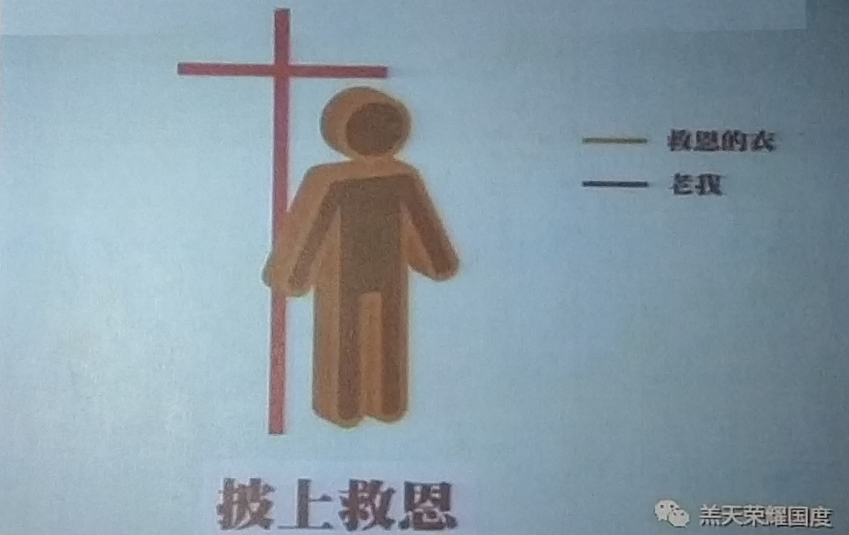

Slide 14
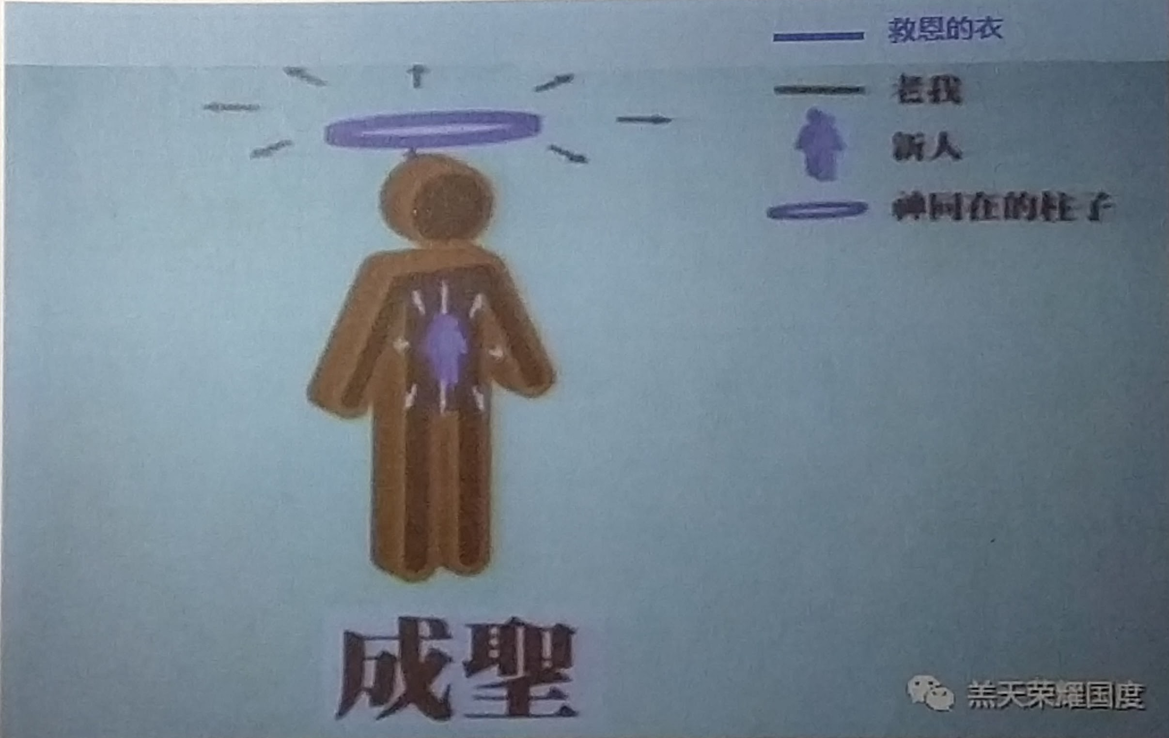

Slide 15
人生的目标是成为圣洁：
利19：2 你 晓 谕 以 色 列 全 会 众 说：你 们 要 圣 洁 ， 因 为 我 耶 和 华 ─ 你 们 的 神 是 圣 洁 的 。
希12:14b 非 圣 洁 没 有 人 能 见 主 。

Slide 16
二. 不悔改后果
目前的
祷告不蒙垂听
生命混乱

Slide 17
罗8：12 弟 兄 们 ， 这 样 看 来 ， 我 们 并 不 是 欠 肉 体 的 债 去 顺 从 肉 体 活 着 。13 你 们 若 顺 从 肉 体 活 着 ， 必 要 死 ； 若 靠 着 圣 灵 治 死 身 体 的 恶 行 ， 必 要 活 着 。

Slide 18
太 7:21-23“凡称呼我‘主啊，主啊’的人不能都进天国；惟独遵行我天父旨意的人才能进去。 当那日必有许多人对我说：‘主啊，主啊，我们不是奉你的名传道，奉你的名赶鬼，奉你的名行许多异能吗？’ 我就明明地告诉他们说：‘我从来不认识你们，你们这些作恶的人，离开我去吧！’”

Slide 19
路13： 2 耶 稣 说 ； 你 们 以 为 这 些 加 利 利 人 比 众 加 利 利 人 更 有 罪 ， 所 以 受 这 害 麽 ？3 我 告 诉 你 们 ， 不 是 的 ！ 你 们 若 不 悔 改 ， 都 要 如 此 灭 亡 ！4 从 前 西 罗 亚 楼 倒 塌 了 ， 压 死 十 八 个 人 ； 你 们 以 为 那 些 人 比 一 切 住 在 耶 路 撒 冷 的 人 更 有 罪 麽 ？5 我 告 诉 你 们 ，不 是 的 ！你 们 若 不 悔 改，都 要 如 此 灭 亡 ！

Slide 20
罗2：3-6 3 你 这 人 哪 ， 你 论 断 行 这 样 事 的 人 ， 自 己 所 行 的 却 和 别 人 一 样 ， 你 以 为 能 逃 脱 神 的 审 判 麽 ？4 还 是 你 藐 视 他 丰 富 的 恩 慈 、 宽 容 、 忍 耐 ， 不 晓 得 他 的 恩 慈 是 领 你 悔 改 呢 ？5你 竟 任 着 你 刚 硬 不 悔 改 的 心 ，为 自 己 积 蓄 忿 怒,以 致 神 震 怒,显 他 公 义 审 判 的 日 子 来 到.6他 必 照 各 人 的 行 为 报 应 各 人 。

Slide 21
将来的
死在过犯之中
被神拒之门外
难逃神最后的审判

Slide 22
三. 我们的现状
贪爱世界
忽略内心污秽

Slide 23
罗1:28 他 们 既 然 故 意 不 认 识 神 ， 神 就 任 凭 他 们 存 邪 僻 的 心 ， 行 那 些 不 合 理 的 事 ；29 装 满 了 各 样 不 义 、 邪 恶 、 贪 婪 、 恶 毒 （ 或 作 ： 阴 毒 ） ， 满 心 是 嫉 妒 、 凶 杀 、 争 竞 、 诡 诈 、 毒 恨 ；30 又 是 谗 毁 的 、 背 後 说 人 的 、 怨 恨 神 的 （ 或 作 ： 被 神 所 憎 恶 的 ） 、 侮 慢 人 的 、 狂 傲 的 、 自 夸 的 、 捏 造 恶 事 的 、 违 背 父 母 的 。31 无 知 的 ， 背 约 的 ， 无 亲 情 的 ， 不 怜 悯 人 的 。32 他 们 虽 知 道 神 判 定 行 这 样 事 的 人 是 当 死 的 ， 然 而 他 们 不 但 自 己 去 行 ， 还 喜 欢 别 人 去 行 。

Slide 24
加5：19 情 欲 的 事 都 是 显 而 易 见 的 ， 就 如 奸 淫 、 污 秽 、 邪 荡 、
20 拜 偶 像 、 邪 术 、 仇 恨 、 争 竞 、 忌 恨 、 恼 怒 、 结 党 、 纷 争 、 异 端 、
21 嫉 妒 （ 有 古 卷 在 此 有 ： 凶 杀 二 字 ） 、 醉 酒 、 荒 宴 等 类 。 我 从 前 告 诉 你 们 ， 现 在 又 告 诉 你 们 ， 行 这 样 事 的 人 必 不 能 承 受 神 的 国 。

Slide 25
四. 合神心意的悔改：

Slide 26
除去犯罪之心
认同神的话，心意更新

Slide 27
路9：55 耶 稣 转 身 责 备 两 个 门 徒 ， 说 ： 你 们 的 心 如 何 ， 你 们 并不知道 。
耶17：9 人 心 比 万 物 都 诡 诈 ， 坏 到 极 处 ， 谁 能 识 透 呢 ？

Slide 28
林后10：5b 将 人所 有 的 心 意 夺 回 ， 使 它 都 顺 服 基 督 。

Slide 29
路3:8a 你 们 要 结 出 果 子 来 ， 与 悔 改 的 心 相 称 。
使徒行传26:20 我劝勉他们应该悔改归向神，行事与悔改的心相称。

Slide 30
除去犯罪之心
认同神的话，心意更新
丢弃人原本对待罪的态度

Slide 31
1.
撒上15：9 扫 罗 和 百 姓 却 怜 惜 亚 甲 ， 也 爱 惜 上 好 的 牛 、 羊 、 牛 犊 、 羊 羔 ， 并 一 切 美 物 ， 不 肯 灭 绝 。 凡 下 贱 瘦 弱 的 ， 尽 都 杀 了 。
20 扫 罗 对 撒 母 耳 说 ： 我 实 在 听 从 了 耶 和 华 的 命 令 ， 行 了 耶 和 华 所 差 遣 我 行 的 路 ， 擒 了 亚 玛 力 王 亚 甲 来 ， 灭 尽 了 亚 玛 力 人 。21 百 姓 却 在 所 当 灭 的 物 中 取 了 最 好 的 牛 羊 ， 要 在 吉 甲 献 与 耶 和 华 ─ 你 的 神 。

Slide 32
1.
22 撒 母 耳 说 ： 耶 和 华 喜 悦 燔 祭 和 平 安 祭 ， 岂 如 喜 悦 人 听 从 他 的 话 呢 ？ 听 命 胜 於 献 祭 ； 顺 从 胜 於 公 羊 的 脂 油 。23 悖 逆 的 罪 与 行 邪 术 的 罪 相 等 ； 顽 梗 的 罪 与 拜 虚 神 和 偶 像 的 罪 相 同 。 你 既 厌 弃 耶 和 华 的 命 令 ， 耶 和 华 也 厌 弃 你 作 王 。

Slide 33
除去犯罪之心
认同神的话，心意更新
丢弃人原本对待罪的态度
撕裂心肠

Slide 34
约珥2：13 你 们 要 撕 裂 心 肠 ， 不 撕 裂 衣 服 。 归 向 耶 和 华 ─ 你 们 的 神 ； 因 为 他 有 恩 典 ， 有 怜 悯 ， 不 轻 易 发 怒 ， 有 丰 盛 的 慈 爱 ， 并 且 後 悔 不 降 所 说 的 灾 .

Slide 35
诗篇 51:17 神所要的祭就是忧伤的灵；神啊，忧伤痛悔的心，你必不轻看。

Slide 36
除去犯罪之心
认同神的话，心意更新
丢弃人原本对待罪的态度
撕裂心肠
恨恶罪

Slide 37
结35：6“所以主耶和华说：‘我指着我的永生起誓，我必使你遭遇流血的报应，罪必追赶你，你既不恨恶杀人流血，所以这罪必追赶你。’”

Slide 38
2. 悔改的行为

Slide 39
承认罪

Slide 40
治死恶行
罗8：12 弟 兄 们 ， 这 样 看 来 ， 我 们 并 不 是 欠 肉 体 的 债 去 顺 从 肉 体 活 着 。13 你 们 若 顺 从 肉 体 活 着 ， 必 要 死 ； 若 靠 着 圣 灵 治 死 身 体 的 恶 行 ， 必 要 活 着 。

Slide 41
弥补过失
路19：8 撒 该 站 着 对 主 说 ： 主 阿 ， 我 把 所 有 的 一 半 给 穷 人 ； 我 若 讹 诈 了 谁 ， 就 还 他 四 倍 。

Slide 42
结果子
路3:8a 你 们 要 结 出 果 子 来 ， 与 悔 改 的 心 相 称 。

